Slide 1
Kinder- und Jugendtraining Investition in die Fahrsportzukunft

Slide 2
Das Einstiegsalter in den Fahrsport
5 Jahre
ideal für den ersten Kontakt
10 Jahre
gut bei entsprechender Förderung
15 Jahre
schwerer Einstieg
ab 20 Jahre
bewusster Einstieg

Slide 3
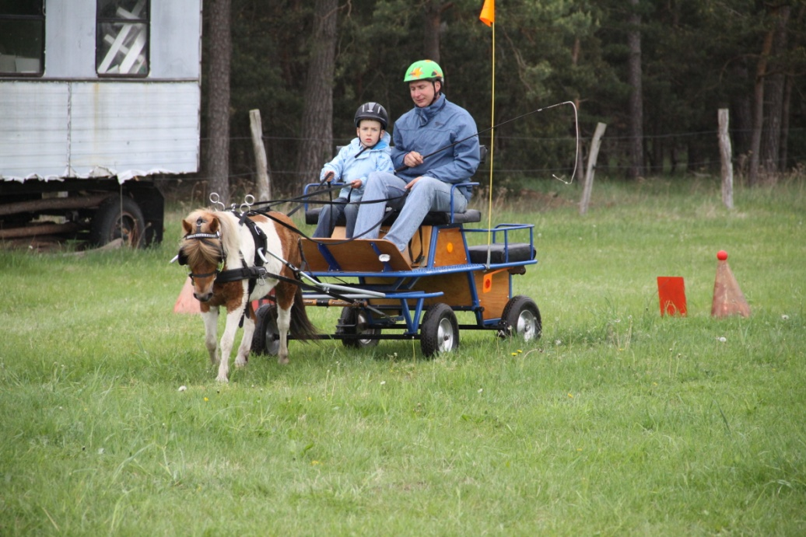
Was mache ich mit 5-10 Jährigen?
Freizeitgestaltung
Fahren mit Sicherheitsleinen
Theorie zum Anfassen
(Vorbildfunktion ist sehr wichtig)

Slide 4
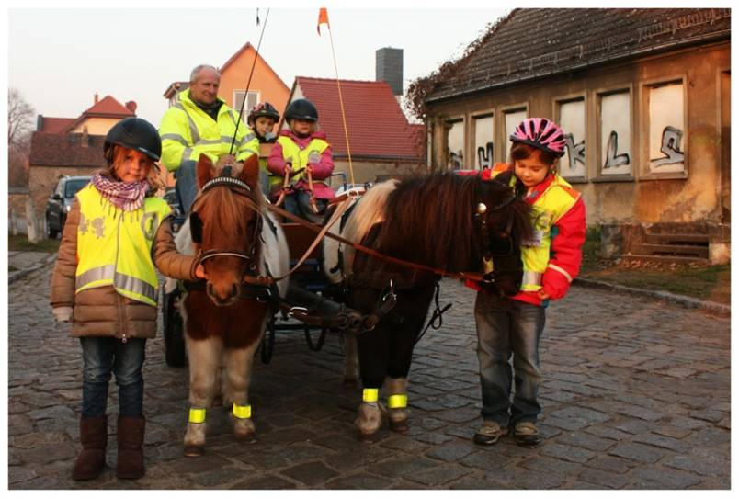
Ausrüstung
Kutsche
Helme
Warnwesten
Geschirr
Pferde/Ponys
Unterrichtsraum
Verkehrssicher
Passend
Evtl. Sicherheitswesten
Sicher
Gut / Verkehrssicher
für Theorie

Slide 5
Fahren
Erst mal „überall“
Peitsche nur bedingt in die Hand geben
Grundfahraufgaben stellen
Häufiger Fahrerwechsel
Gelassenheitskontrolle
Kinder „mal machen lassen“
gegenseitige Kontrolle

Slide 6
Theoretischer Unterricht
Theorie zu jeder Fahrstunde (ca. 15 min)
WICHTIG dabei: Häufiger Methodenwechsel
Basiswissen „anschaulich“ vermitteln
Auflockerungen
Fahrlehrgerät

Slide 7
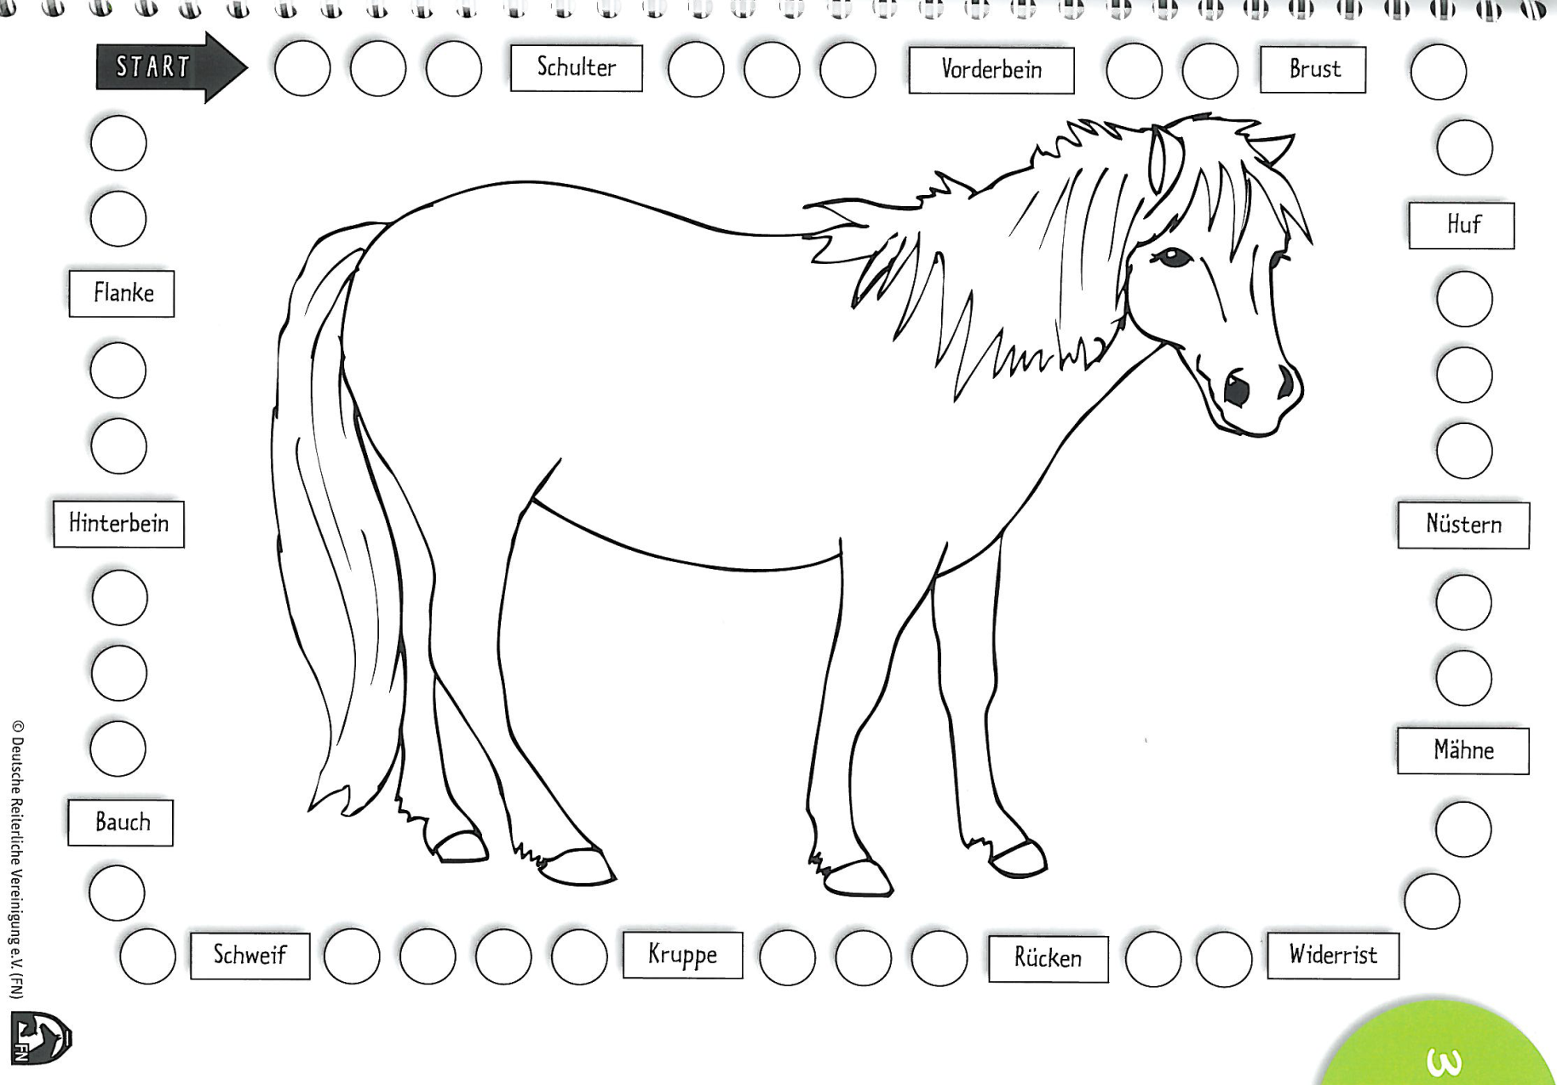
Quelle: FN Verlag / Pferde & Ponys Lernmaterial für Kindergärten

Slide 8
Ausgleich schaffen
Spielplatz z.B. Trampolin
mal Fußball spielen
Pferdchen spielen lassen
Putzwettbewerb „schönstes Pony“
Namensschilder fürs Pferd gestalten
Schlafen im Stroh
Helloweenparty, Weihnachtsfeier, Ostereier suchen
Wir-Gefühl stärken! WIR sind was!

Slide 9
Einstiegsalter 10-15 und Fortgeschrittene
Der Sport rückt mehr in den Vordergrund
Theorie mehr in Blöcken zusammenfassen
Wechsel vom Fördern zum Fordern
Erst Fahrlehrgerät mit Peitsche, dann Fahren
Dressurarbeit auf dem Platz und Kegelfahren
Schnellere Einführung von Fachbegriffen

Slide 10
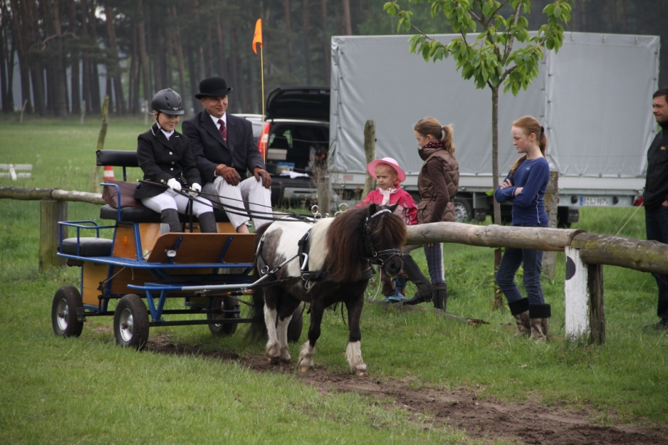
Dressur ist wichtig
Dressur fahren mit Orientierungskegeln und Hilfslinien
Buchstaben mit Symbolen unterstützen
M (Maus), B (Baum), F (Flugzeug),…
Verständlich ausdrücken
großen Kreis fahren
(Mittelzirkel)

Slide 11
Kegelfahren
Spaß muss erhalten bleiben!
Aber:
Versteckte Dressurelemente
z.B. Schrittpassage, Volte
Schlangenlinie im Schritt fahren
Haltebox/Linie

Slide 12
Einstiegsalter 15-20, Sportinteressierte
Sport im Vordergrund
Klassisches Dressurtraining
Meist alleine
HIER muss Spaß rausgekitzelt werden
Denken steht oft im Vordergrund
Weniger flexibel
„Vorsicht“ fährt mit
Mitfahrer suchen

Slide 13
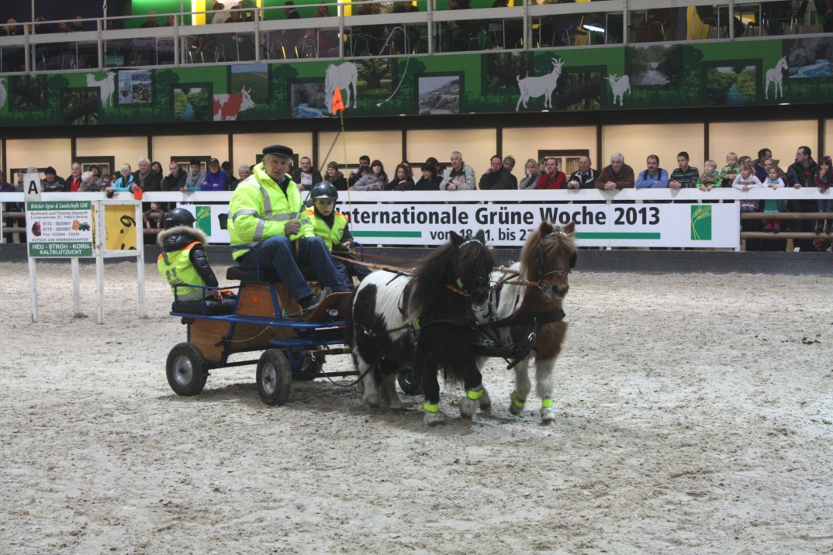
Veranstaltungen / Turniere
Jugendturniere
WBO Veranstaltungen
Vorstellung in der Öffentlichkeit

Slide 14
Familiensport
Eltern mit einbeziehen
Schnupperstunden anbieten für Angehörige
Seminare anbieten
Eltern beim Turnier / Verhaltenskodex
Anhängerfahrkurs

Slide 15
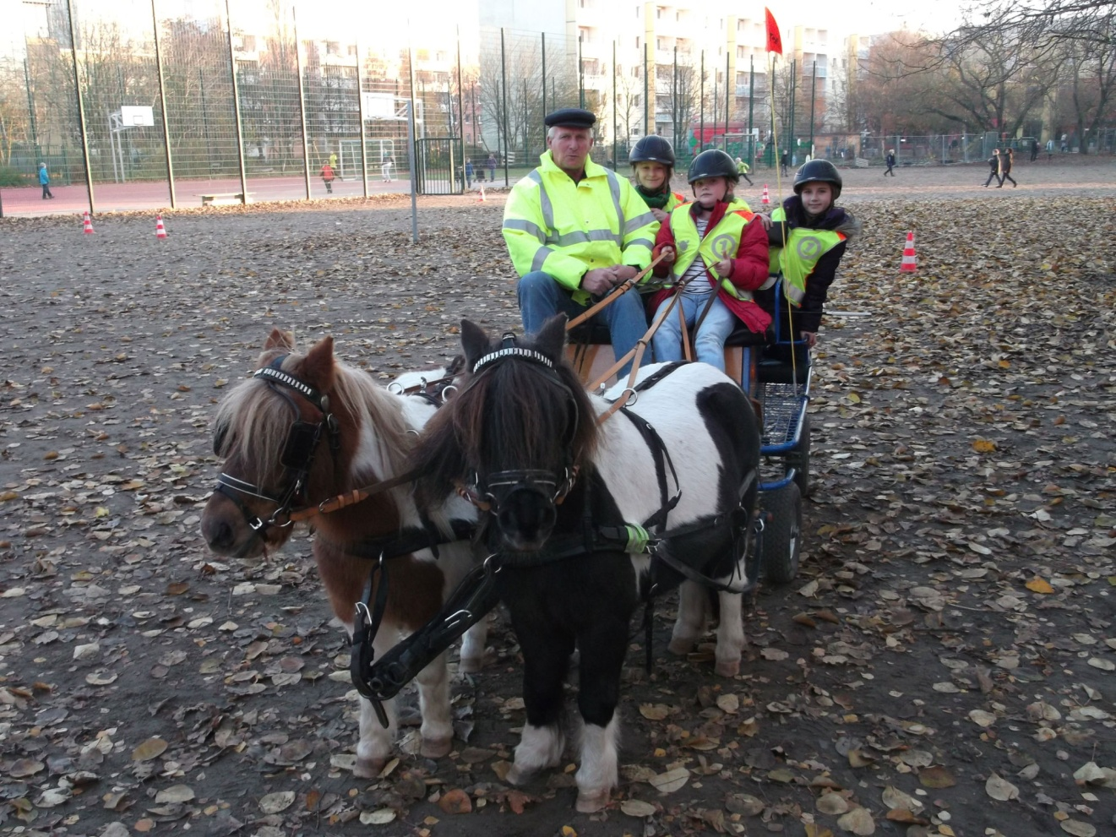
Schulsport
Kooperation Verein – Schule/Kindergarten

Slide 16
Fördermöglichkeiten
Landessportbund / Kreissportbund
FN „Reithelmaktion für Schulsport“
Firmen ansprechen
BZgA
„Kinder Stark machen“
„Alkoholfrei Sport genießen“

Slide 17
Der Ausbilder..
… muss ein pädagogisch einwandfreien Unterricht fachlich fundiert und motivierend fördern und zugleich Persönlichkeitsentwickelung eigenverantwortliches Handeln und soziales Verhalten der ihm anvertrauten Schüler fördern. Es soll jederzeit Vorbild sein, ist in höchsten Maße dem Horsemanship verpflichtet und lehnt alle Formen der verbotenen Leistungsbeeinflussung ab. (LPO 2013 Verhaltenskodex)

Slide 18
Voraussetzungen / Qualifikationen
Trainerlizenz
Weiterbildung
FN Kennzeichnung
BG Seminar
Erweitertes Führungszeugnis
alle 3 Jahre dem Verein vorlegen

Slide 19
Warum das ganze?
Der Umgang mit dem Pferd hat eine persönlichkeitsprägende Bedeutung gerade für junge Menschen. Diese Bedeutung ist stets zu beachten und zu fördern.
(LPO 2013 „Die Ethischen Grundsätze des Pferdefreundes“)

Slide 20
Vielen Dank für Ihre Aufmerksamkeit
Janell Trepnau, mit 3 Jahren das jüngste Mitglied im Kutscherclub

